Slide 1



Thứ … ngày …tháng … năm 2022

Slide 2


Slide 3
Khám phá

Slide 4
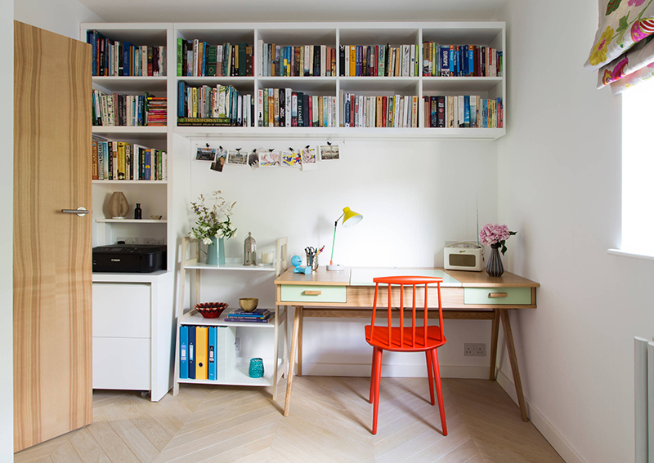
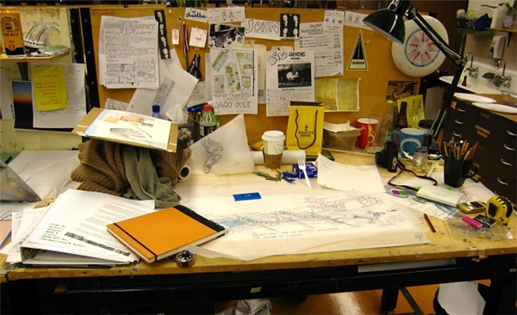
Hình 1
Hình 2

Slide 5

Tự đánh giá góc học tập của em giống hình một hay hình hai?
Trên mặt bàn nên để những gì?
Có cần làm hộp để đựng đồ dùng học tập không?
Thảo luận nhóm đôi
Balô, cặp đi học về để ở đâu?
Thời khóa biểu trang trí thế nào và nên dán, treo ở đâu cho dễ thấy?...

Slide 6








Slide 7
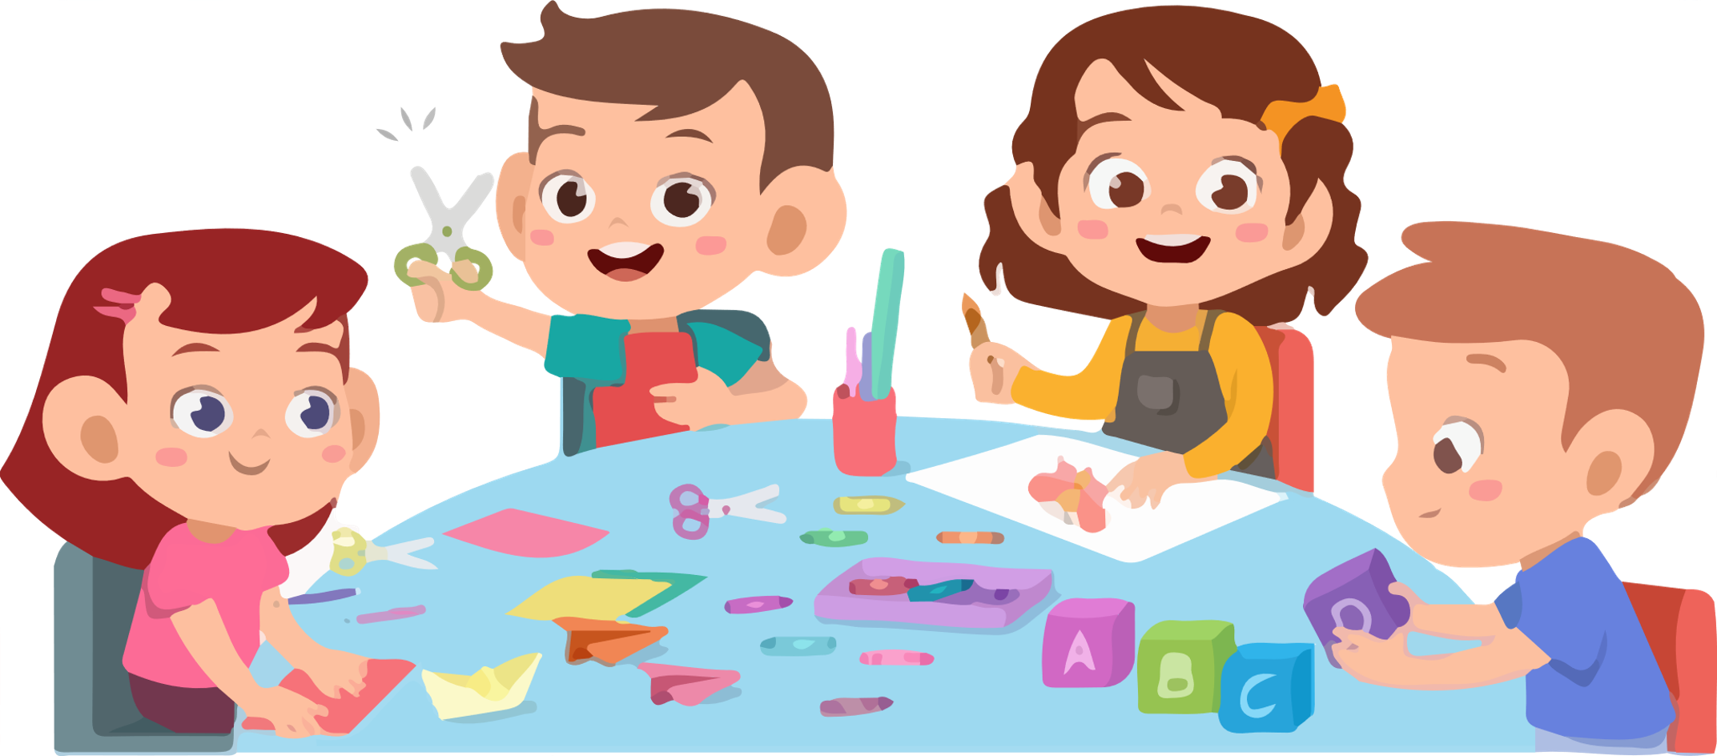

Slide 8


Slide 9

Lựa chọn một ý tưởng trang trí để thực hiện. VD: cắt hình hoa tuyết, làm dây hoa,...

Slide 10
Có rất nhiều ý tưởng để sắp xếp, trang trí cho góc học tập sao cho gọn, đẹp.

Slide 11


Slide 12

Sắp xếp, trang trí góc học tập của em ở nhà theo các ý tưởng đã thảo luận trên lớp
Vẽ lại một góc yêu thích của em ở nhà

Slide 13


